Slide 1

重寻增长之锚，下半年复苏趋势更好
光大保德信2023年市场投资策略
2022年12月
本资料仅供内部参阅，而非宣传推介材料，请勿直接对外公开发布或传播。本资料中提及的观点和分析不构成投资建议。

Slide 2
观点：有望出现估值和盈利双修复，关注消费和科技
疫情闯关，2023年有望重新寻找潜在增速的锚，单季度GDP突破5%才能形成有效复苏
上半年国内、海外均有一定的去库存压力；下半年有望迎来库存底部和海外流动性底部的共振
行业方面，库存定弹性，关注中下游消费+科技
企业盈利：经济前低后高，23年有望出现 “弱复苏”。全A非金融盈利增速预计修复至6.8%，同样下半年比上半年更好。
估值：仍处在底部区域，近期许多核心个股均下跌至合理水位。在防疫政策优化和刺激政策加码的背景下，经济周期性复苏的预期重燃，低估值已成为未来长期回报的有力保障。
大势判断：市场有望呈现N字形，春季躁动仍可期待。
市场将先于经济实质性改善而出现估值修复。目前疫情闯关阶段政策有效性较弱，一季度政策的落地是值得关注的（消费能不能起来，地产的需求侧政策，经济目标多少等）。二十大后新领导班子的执行力较强，政策的可信度更高。短期市场的利空因素主要是业绩验证点，一个是1月的业绩预告，但重要性不高；一个是一季报，主要在4月。中观数据从3月开始也能得到一些验证。
下半年优势行业更为明确。上半年国内仍受到海外需求减弱、国内去库存、海外流动性偏紧的压力，下半年这些因素均有望缓解，有望出现单季度GDP超过5%的复苏。
风格与行业：复苏行情领跑者往往是顺周期行业，上半年预计主要交易地产和消费改善的预期，对地产和消费建议保持增配。这一交易受复苏力度制约而空间有限，市场也积极寻求高增长的稀缺性。建议多在中下游挖掘成长。后续驱动大小风格切换的潜在因素可能来自，疫后消费K型恢复、地产销量难以明显改善、旺季开工不及预期。另外，大制造和大科技产业政策陆续出台催生科技成长行情。

Slide 3
1
政策面与宏观经济展望
Part

Slide 4
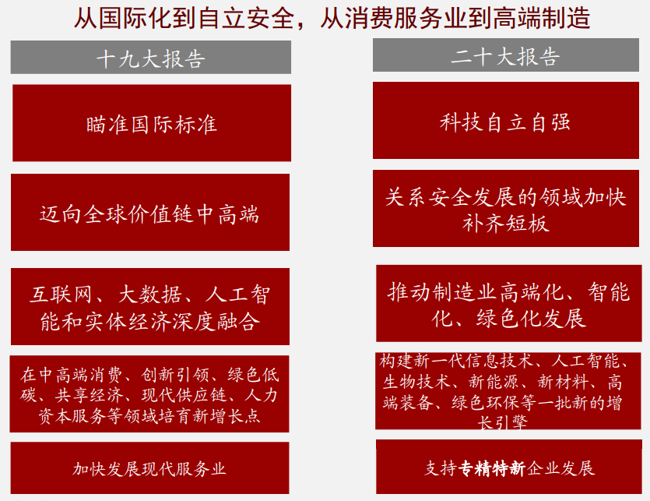
顶层设计更加重视
中长期来看，更加重视产业链、供应链安全及卡脖子环节

Slide 5
中央经济工作会议：经济增长目标预计在5%或以上
总体要求：扎实推进中国式现代化，坚持稳中求进工作总基调，完整、准确、全面贯彻新发展理念，加快构建新发展格局，着力推动高质量发展，更好统筹疫情防控和经济社会发展，更好统筹发展和安全，全面深化改革开放，大力提振市场信心，把实施扩大内需战略同深化供给侧结构性改革有机结合起来，突出做好稳增长、稳就业、稳物价工作，有效防范化解重大风险，推动经济运行整体好转，实现质的有效提升和量的合理增长，为全面建设社会主义现代化国家开好局起好步。
宏观政策：积极的财政政策要加力提效，稳健的货币政策要精准有力。保持必要的财政支出强度，优化组合赤字、专项债、贴息等工具，在有效支持高质量发展中保障财政可持续和地方政府债务风险可控。要加大中央对地方的转移支付力度，推动财力下沉，做好基层“三保”工作。
产业政策：发展和安全并举。狠抓传统产业改造升级和战略性新兴产业培育壮大，着力补强产业链薄弱环节，在落实碳达峰碳中和目标任务过程中锻造新的产业竞争优势。
重点任务：要从战略全局出发，从改善社会心理预期、提振发展信心入手，纲举目张做好工作。
（1）着力扩大国内需求。增加收入，地产、新能源汽车、养老服务消费；政府投资带动，重大项目；
（2）加快建设现代化产业体系。产业体系自主可控、能源矿产资源增储、粮食；新能源、人工智能、生物制造、绿色低碳、量子计算；数字经济、平台经济；
（3）切实落实“两个毫不动摇”。平等对待民企，支持民企；
（4）更大力度吸引和利用外资。
（5）有效防范化解重大经济金融风险。地产化解头部房企风险，支持刚性和改善性住房需求；

Slide 6
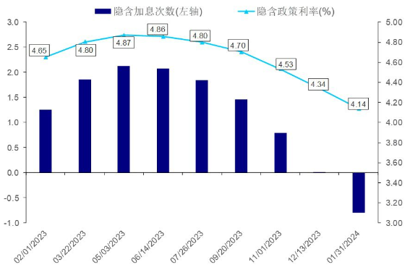
海外：美联储加息放缓，通胀见顶
美联储加息最快阶段过去：美国CPI拐点在10月出现，12月FOMC首次放缓加息。预计后续加息预期放缓，美联储将持续维持偏鹰派的表态，但市场较早博弈加息结束，甚至23年降息一次；
需要超预期的通胀数据来弥合美联储和市场的预期：预计明年上半年美国商品及房租通胀分项推动CPI快速回落，但工资增速偏强，导致通胀维持在4%以上；下半年衰退进一步推动通胀回落至美联储目标区间（2.5%左右）；
美国通胀预测：23年上半年下降速度较快
市场比美联储更不担心通胀，更担心衰退：
市场对加息高点的一致预期仍低于5%

Slide 7
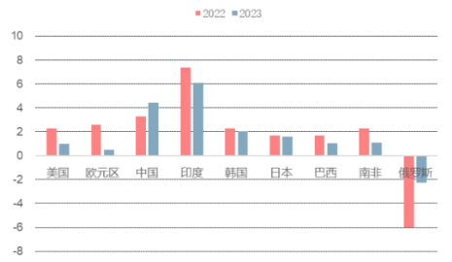
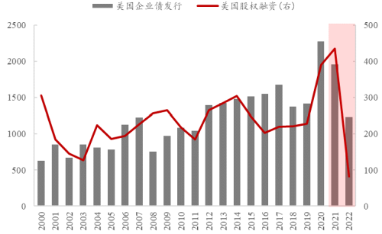
海外：经济下行压力较大
IMF预测2023年主要经济体增速下滑（%）
展望23年，美国经济继续下行至衰退的方向较为确定：居民超额储蓄逐步消耗、高利率使得金融资产及房地产价值缩水、补库周期已见顶，私人部门投资增速下滑。
美国补库周期见顶，企业融资大幅下滑
美国居民部门储蓄及净资产（万亿美元）
政府补贴带来的超额储蓄约2.7万亿，目前家庭部门储蓄仍比疫情前高约0.5万亿

Slide 8
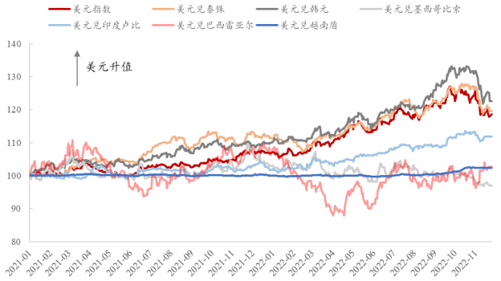
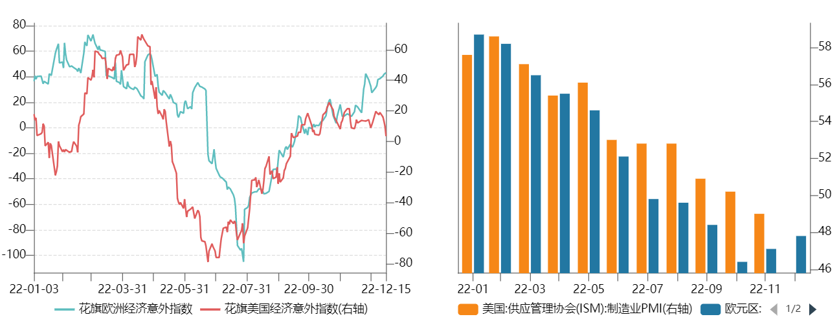
高利率环境下，风险可能增加
高利率增加新兴市场的风险，明年Q1全球市场压力较大。近期英国养老金流动性风险、加密货币流动性风险等，也是这一背景下的反映。
历史上，新兴市场货币在美元升值周期往往表现较为脆弱，但本轮新兴市场货币大多表现坚挺。美元债务累积不多和制造业优势是新兴国家货币韧性的主要来源。往后看，出口下降可能带来新兴市场国家币值波动的风险。
不过，最近欧洲没那么差，美元上行的压力有所下降。考虑到市场对欧洲的衰退定价比较充分，美元偏弱的概率较大
本轮美元升值周期，新兴市场货币大多表现坚挺(2021-1-1标准化为 100)
四季度以来，欧洲冬天没那么冷+天然气库存较足，欧洲经济比预期要好

Slide 9
国内：防疫政策优化带动经济上行的周期回归
预计2022年全年GDP增速略低于3%（Q4为1-2%）；2023年预计GDP增速目标可能定为5%左右，剔除二季度的基数效应，增速逐季度提升。
但从基数效应看，5%的增速对应两年平均3.9%，与22Q3增速相当；所以，明年经济若切实的好转，下半年经济增长应该在5%以上。

Slide 10
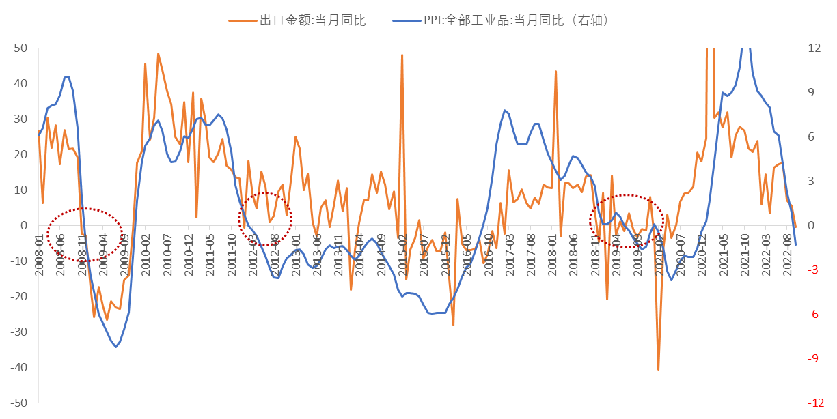
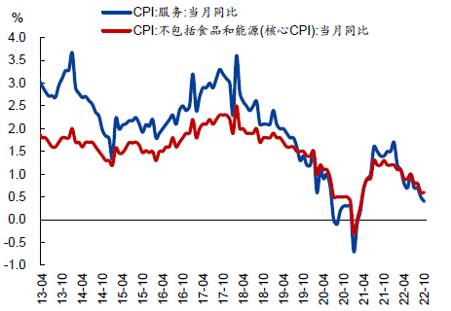
货币收紧的风险较小
PPI和出口同时转负将推动流动性进一步宽松，过去四次PPI和出口同时转负均伴随着货币宽松加力。PPI转负意味着价格上涨的压力解除，出口转负则凸显扩大内需的重要性，两者共同指向流动性宽松约束的放宽和必要性加强。其中2008年11月-12月两次降息+降准；2012年年中两次降息+一次降准；2018年年底连续两次降准；2019年11月一次降息。
经济目标需要“够一够”，财政需要发力，并可能启动新一轮地方政府债务置换，需要相对偏松的流动性环境。
CPI风险？主要是潜在的服务价格风险，多波疫情的话可能会带来通胀压力；短期压力不大
PPI和出口同比在2022年10月同时转负

Slide 11
财政政策发力主要在于央行加杠杆
财政政策方面，预算赤字率及赤字规模、新增减税降费规模逐年缩小，准财政工具力度加大。近两年预算赤字率及赤字规模的下降，源于结转结余的使用及央行上缴利润，2020年及2021年专项债发行规模均突破4万亿元。近三年新增减税降费规模逐年减少，2022年再分配政策主要集中在留抵退税方面。此外，准财政工具在扩大，截至2022年6月三大政策性银行新增贷款余额已接近2021年全年水平，政策性银行扩表趋势明显。
23年中央财政直达资金规模有望进一步提高。
2023年通过政策性银行扩表的支持工具有望进一步增加
 | 货币政策 | 2021年 | 2022年 |  |  | 财政政策
 | MLF利率调整幅度 | 1年期/5年期LPR调整幅度 | 存款准备金率 | 社融增速 | M2增速 | 预算赤字率/实际赤字率 | 预算赤字规模 | 专项债发行规模 | 减税降费 | 准财政工具
2020年 | 30BP | 30BP / 15BP | 100BP | 宽信用效果明显 12.5% | 10.3% | 3.6% / 6.13% | 3.76万亿元 | 1万亿元特别国债+3.6万亿元专项债 | 2.5万亿元 | 2.15万亿元
2021年 | 全年未实施降息 | 5BP / 未调降5年期LPR | 100BP | 快速回落 11.1% | 货币回归中性 8.7% | 3.2% / 3.83% | 3.57万亿元 | 3.58万亿元 | 1.1万亿元 | 1.65万亿元
2022年 | 20BP | 15BP / 35BP | 50BP | 宽信用受阻 10.5% | 宽货币明显 11% | 2.8% | 3.37万亿元 | 4.02万亿元 （截至11月末） | 7896亿元 （截至11月10日） | 1.51万亿元 （截至6月）

Slide 12
2
对重要产业的基本面影响分析
Part

Slide 13
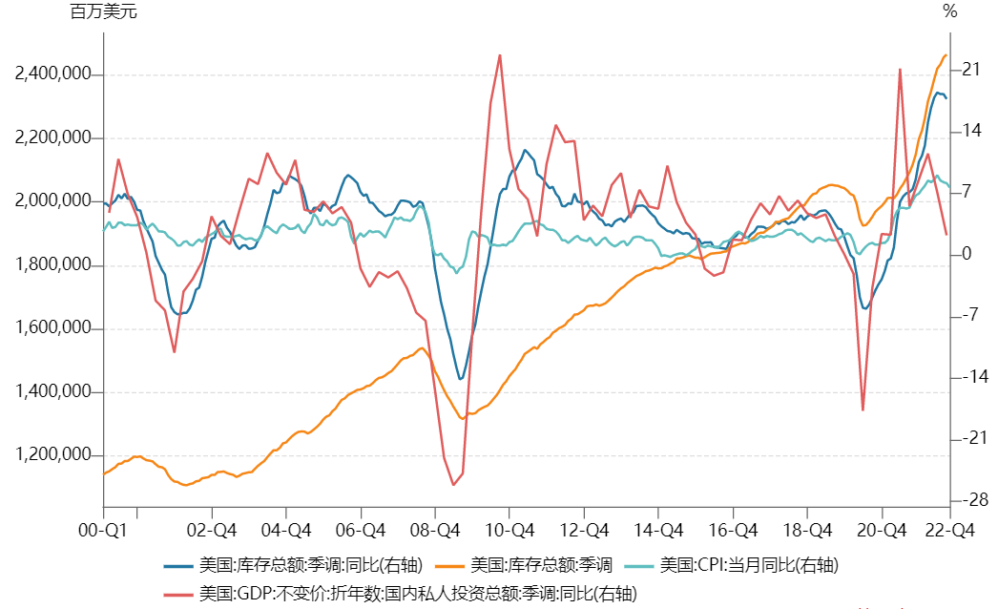
可达性分歧大：外需压力
外需下行的速度存在不确定性。不利之处一是已经经历了连续八个季度的超常规高增长，且上半年基数较高；二则海外需求下行趋势相对确定，出口单月也已经出现微幅负增。
参照最近 4 轮全球衰退的经验，区间（ -7.5%~ 0.1%）可大致作为我国 2023 年出口增速参考的坐标；根据出口份额、价格因素及全球出口增速预测，23年出口中枢转负，约-2%至-5%。
节奏来看，出口金额同比与价格指标CRB指数（PPI）同步，以CRB环比不变推演，则同比底部处于2023年4月，意味着出口压力应该在上半年更大。
上一轮美国在2019年10月开始补库，疫情后再度加力补库
美国库存高位、补库需求较弱

Slide 14
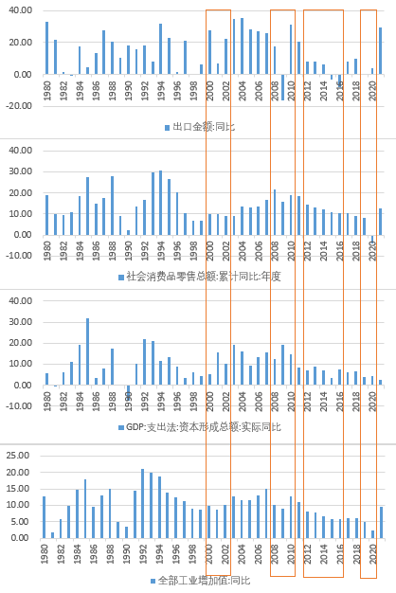
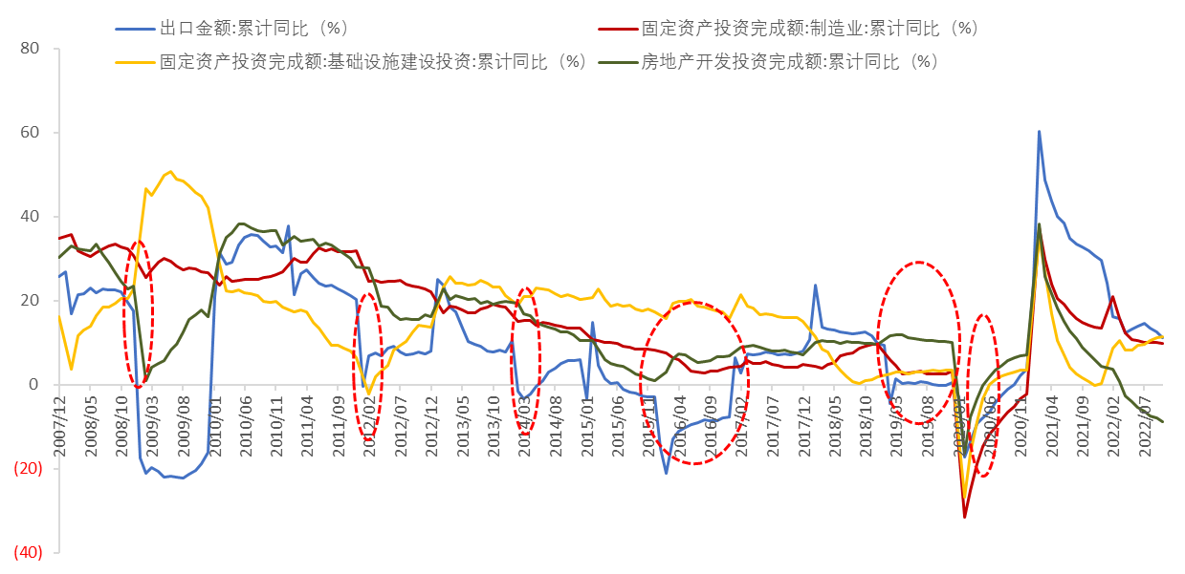
可达性分歧大：外需压力
外需走弱时往往消费一般，制造业投资也偏弱；制造业投资增速通常滞后出口增速的变化，明年出口增速进一步下行，容易引发市场对制造业投资收缩的提前反应。
外需走弱时制造业投资不是很好，基建和地产投资偏强
过去六次外需较为低迷时，可分为三种情形，拉动内需的抓手为基建和地产
危机应对——2008年和2020年：2008年应对金融危机基建挑大梁、2020年应对新冠疫情基建、地产率先发力。
外需不足——2012年、2014年、2015-2016年：2012年基建率先发力、2014年基建高位有韧性、2015-2016年棚改开启地产投资上行周期。
贸易摩擦——2019年：地产高位有韧性。

Slide 15
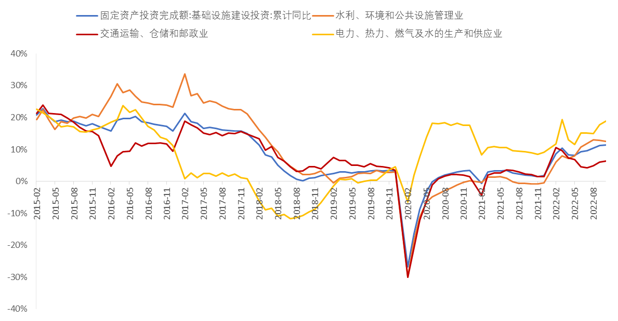
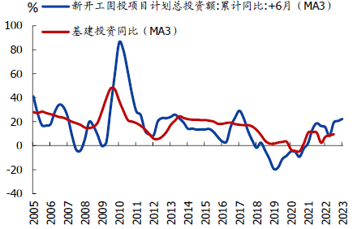
基建投资增速有望保持高个位数
中央经济工作会议提出“保持必要的财政支出强度”“加快实施“十四五”重大工程，加强区域间基础设施联通”，基建支出强度有望延续。今年基建投资基数较高，若需基建投资持续对经济增长形成推动，那么明年投资端需要更大力度的政策刺激。例如更高的赤字率，增加专项债做资本金的比例等等。今年基建投资实物工作量落地较少，需要加快推进实物工作量的落地。
但23年并非传统意义上的财政大年，如果2023年预算内财政扩张力度有限，若想发挥财政逆周期调节职能，需要依赖其他增量工具，特别是政策性银行。
验证：优化组合赤字、专项债、贴息、政策性银行金融债等工具进展。
2022年基建增速逐步恢复至资管新规之前的水平
新开工固定资产项目计划投资增速保持高位

Slide 16
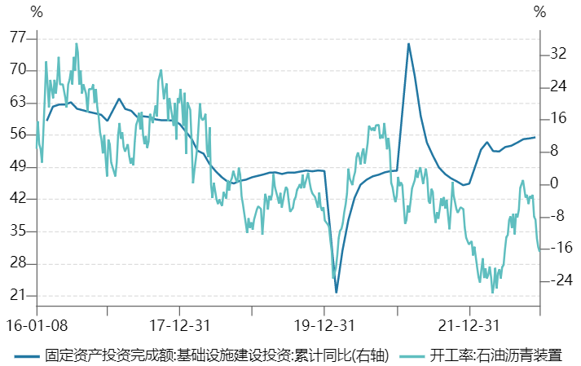
2022年基建增速看起来高，但对经济拉动微薄
人事已定，督导更有效，需要加快推进实物工作量的落地。
高基建增速与低实物工作量

Slide 17
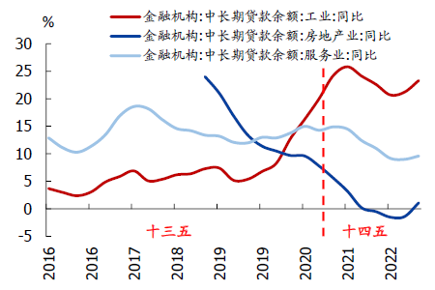
当前制造业投资有一定“基建”化
制造业投资与上一年工业企业利润、当年出口增速相关，预计明年制造业投资增速存在下降压力。
但当前较多绿色投资归类至制造业投资，让其体现出一定的逆周期特征，23年有望维持在0-5%区间正增长。
银行端预计仍将制造业作为主要的信贷投放增长点。
政策发力，工业（制造业）贷款增速明显提升

Slide 18
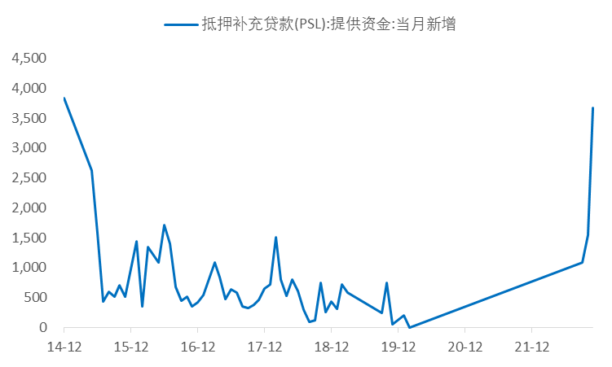
地产竣工有超预期可能，地产销售可能将获得提振
11月以来对地产的表态缓和。供给端得益于“三支箭”的政策刺激，虽然房企短期拿地意愿仍偏低迷，但竣工端的回暖有望带动房地产下游消费增速的回升。同时在防疫政策优化的背景下，需求端政策有望出台，地产销售有望在23H21企稳回升。在房地产销售回升后，若刺激政策存在进一步增强的可能性，那么部分有望提前摆脱资产负债表衰退的房地产企业可能将逐渐恢复拿地意愿。
地产端对GDP预计不再形成拖累，地产开发投资可能在-6%左右，但地价不计入GDP基础上，建筑投资对GDP正贡献，同比增2-3%。
房地产投资对经济拖累减低
22年9月PSL发力明显

Slide 19
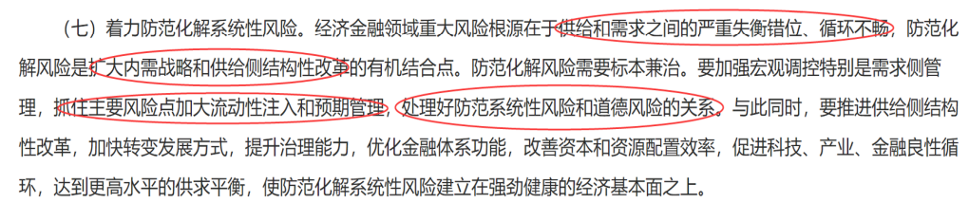
对地产及民企的表态转换很大
对后续地产政策的持续催化有信心。中央经济工作会议对地产“防风险”的内涵已经发生了根本变化。
刘鹤1104《把实施扩大内需战略同深化供给侧结构性改革有机结合起来》
民营房企的信心危机（保交楼）+对未来的信心不足（稳增长见效）+长期人口因素（慢变量）
二十大后的房地产：防道德风险，变为防系统性风险；十六条的尽职免责，只有政府入场才能执行
与之前稳地产的不同：重点在房地产供给端；同时避免一线城市炒房
2023年房地产很可能超市场预期（慢变量并非根本问题）。

Slide 20
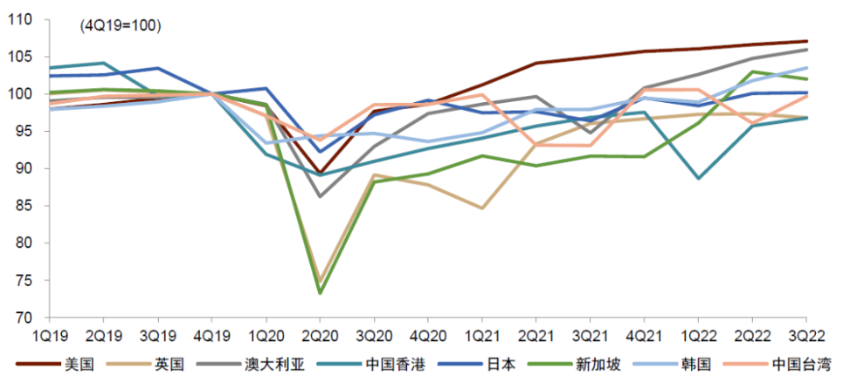
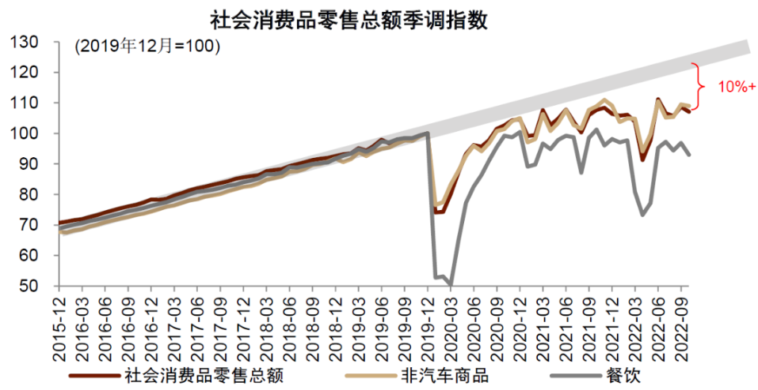
可达性分歧大：消费能修复多少？
海外经验显示，防疫“优化”下的内需复苏是曲折的。（1）疫情将产生数波感染峰值（4-6月一波），且感染人数存在扩大的可能性。（2）首轮新增确诊“攀峰”对内需的打击最大，随后逐轮递减。（3）但防疫放松后内需表现普遍更强势。
未来消费复苏过程中，商品和服务消费均有改善。国内当下年轻群体失业率高，服务业收入受损较大，以及消费场景限制较多，上述改善有望共同帮助疫后消费更强。
代表性经济体的居民消费支出（不变价）
恢复至2019年的-5%（中国香港）到8%（美国）
国内商品消费超过19年，但低于趋势约10%

Slide 21
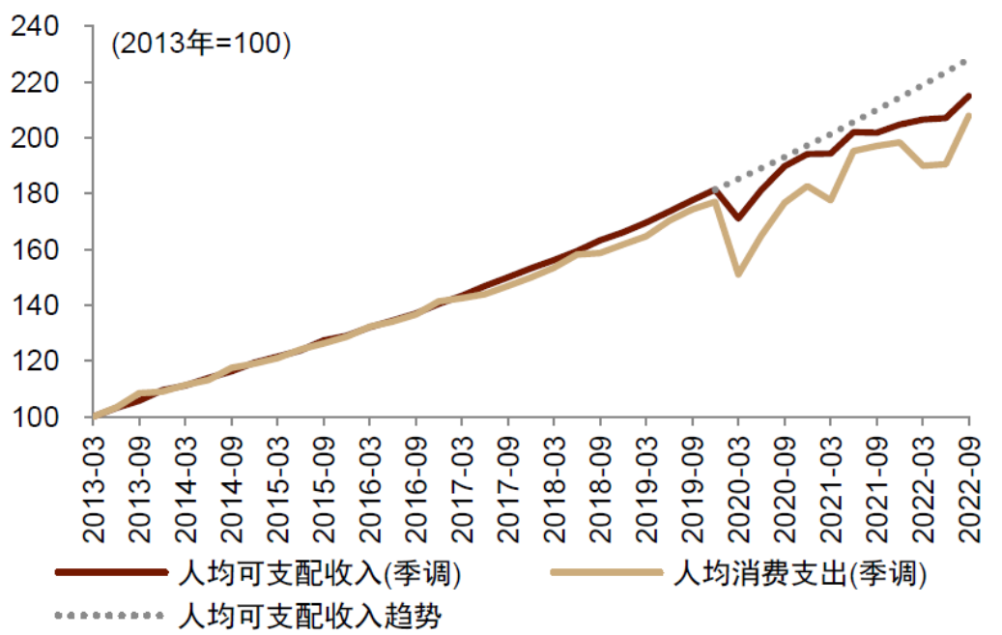
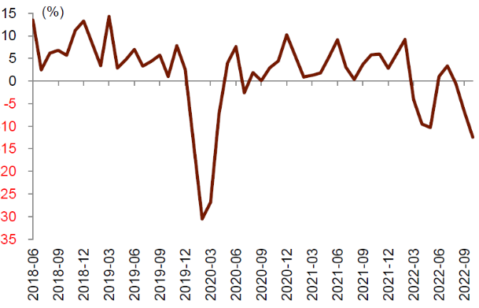
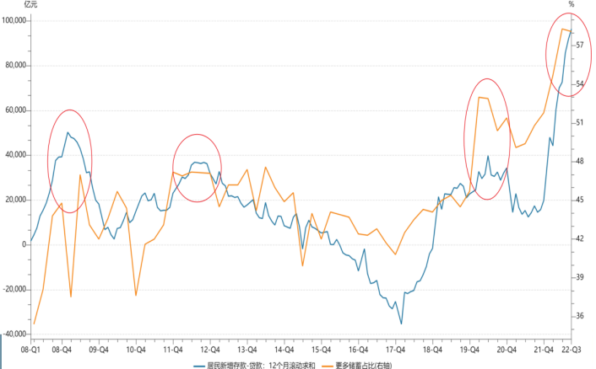
就业及收入改善是主要变量，而储蓄是顺周期变量
年轻人的失业率历史高位，主要劳动群体收入预期不稳定
居民可支配收入和消费支出走势
收入增速下降及波动、消费倾向下降，共同导致消费疲弱
地产后周期消费大幅走弱：家具、家电、建材增速
居民储蓄有顺周期性。每一次高储蓄，都是政策紧缩+意外冲击

Slide 22
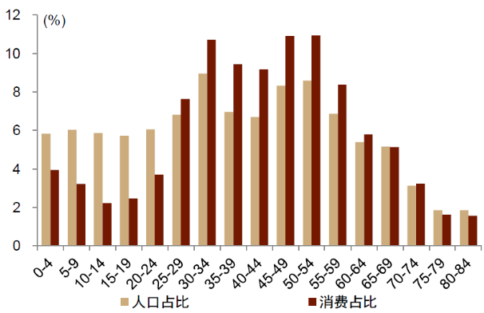
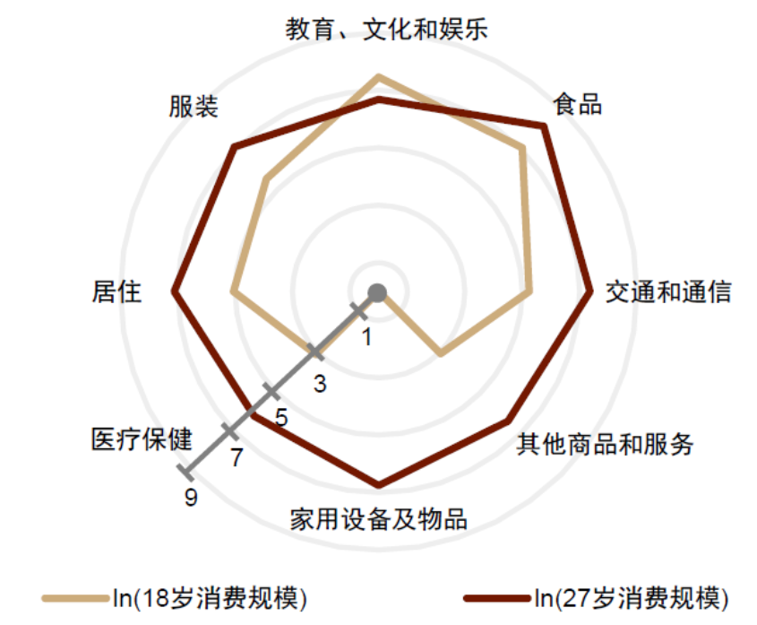
年轻人的消费可能会修复更好
伴随经济增长内生动能的持续修复，年轻人、中低收入群体等此前受疫情压力较大的群体，消费改善空间会更大一些。这些群体的消费可能需要更长一些时间才能恢复，对未来的总体消费改善形成持续拉动。
年轻人的消费倾向更高
年轻人家用设备和物品、医疗保健、交通通信等消费增长幅度更大

Slide 23
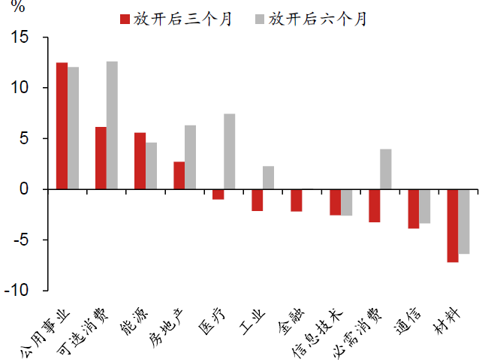
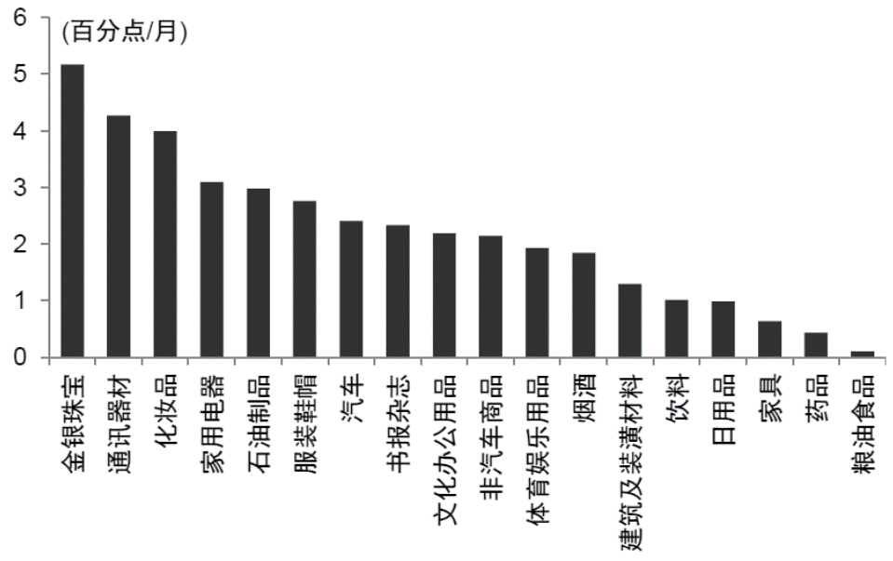
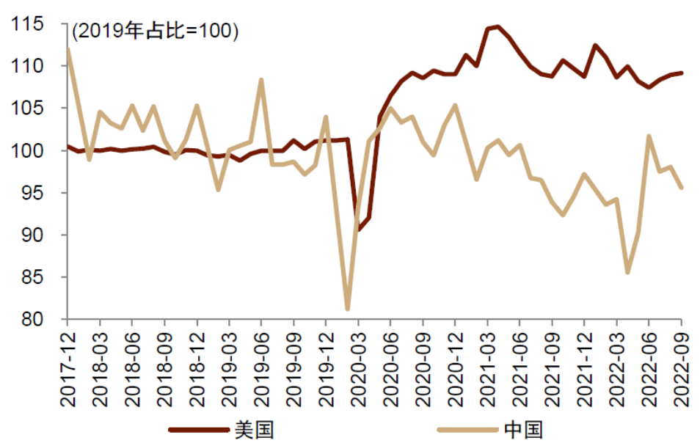
商品和服务均有修复空间
同样作为亚洲市场，且区别于其他外需占比过大的新兴市场国家，日本股市可能对A股最具有参考意义。
日本股市在防疫政策优化后，医药和消费领跑全市场，反应出资本市场对防疫放松后内需回升的强烈预期。在放开初期和中期，可选消费都是表现最好的行业（公用事业和能源股是受全球通胀因素带动的），必需消费和医疗在放开初期走弱，但在经济活动逐步适应防疫放开后出现回升。
国内耐用消费品的修复空间更大，也可能修复弹性更大。
日本放开后的股市行业表现
中美两国耐用消费品占商品消费比重
2020年后5次疫情影响减弱期间消费分项增速反弹速率

Slide 24
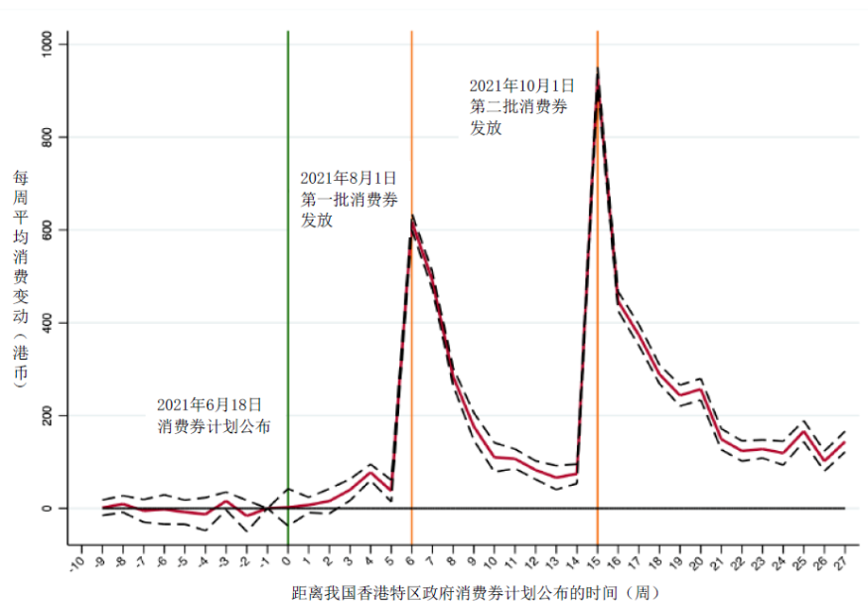
消费券的帮助很大
中国香港特区政府2021年推出数字消费券计划，相对于2020年疫情初期的直接现金补贴，前者对消费的提振和小微企业的帮助更大。分两个批次共计发放5000港元/人的消费券（同年8月发放2000港元/人，10月3000港元/人），形式为现金全额抵扣，不附带“满减”条件，但不能被用于教育开支等。
根据宋铮教授团队的研究：该计划的短期刺激效果尤为显著，收到消费券的第一周，用户便消费了其面额的三分之一，截至2021年末，消费仍实现显著正增长。且消费券用户的额外支出超消费券面额的80%，其中食品、服饰和服务类消费占比额外支出超60%，而提供上述产品和服务的多为小微企业。
宋峥教授研究：我国香港2021年消费券对消费的拉动

Slide 25
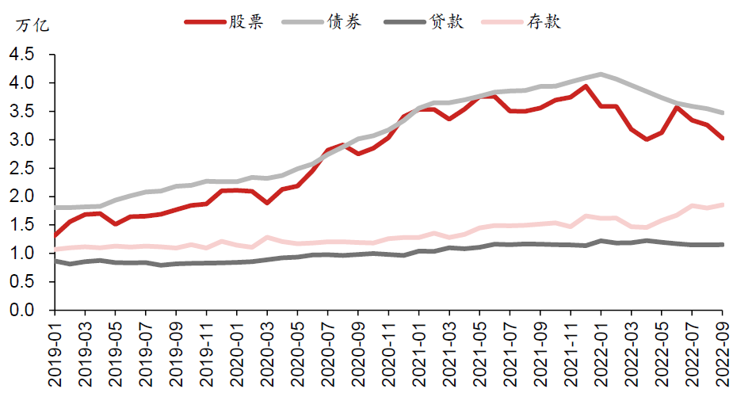
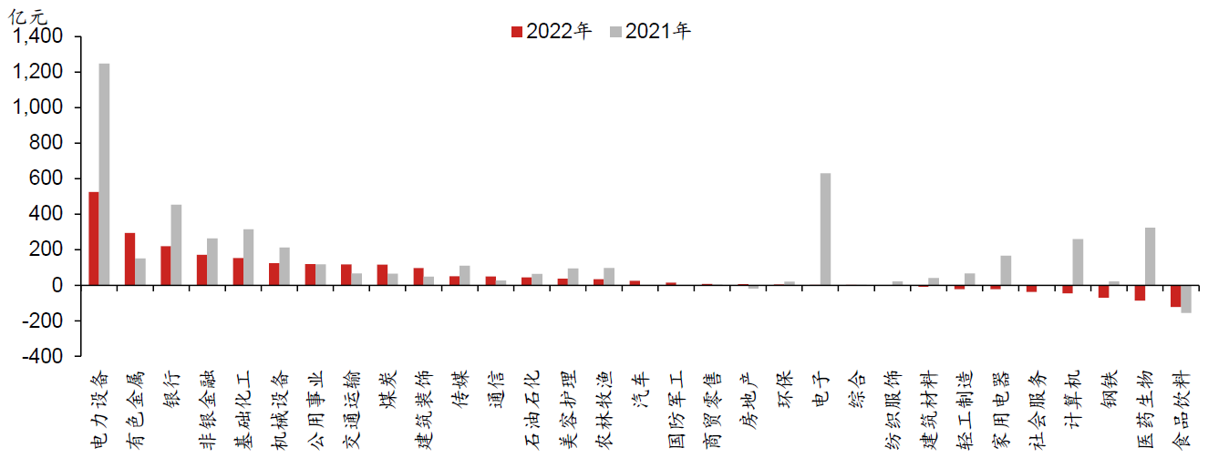
北向资金有望重新流入
美联储加息步调放缓对全球资金面均较为有利。美联储加息步调若受制美国经济衰退和通胀走弱，这对于绝大多数新兴市场而言都是有利的。同时美元指数的见顶也利于缓和人民币汇率的贬值压力。
中国的内需回升将加大中国资产的基本面吸引力。明年发达国家的衰退将驱动多数新兴市场的外需走弱，在这一背景下，仍存在疫后复苏红利的经济体有望展露更高的相对配置价值。消费和医药的外资配置比例有望回升。外资传统的偏爱行业中受基本面下行的影响，今年消费和医药等行业均出现了外资流出。若内需回升得以有效支撑中国经济的企稳走强，预计外资对A 股的回流将主要集中在消费和医药领域。
外资人民币资产配置
北向资金净流入情况

Slide 26
3
2023年的策略选择与可关注行业
Part

Slide 27
盈利：23Q1预计为盈利低点
2023年将进入上行周期，预计全年利润增速转正，趋势为前低后高。
利润周期的历史规律显示，每一轮利润周期低点的次年均对应利润增速的小幅回升，例如，2009年为7.8%，2013年为12.2%，2016年为8.5%，2020年为4.1%，增速平均水平为8.1%。
根据与GDP和PPI走势的拟合，预计23Q1为盈利低点，全年盈利增速同比+6.8%。
预测值

Slide 28
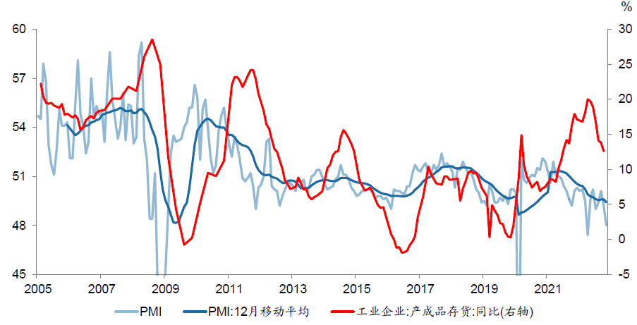
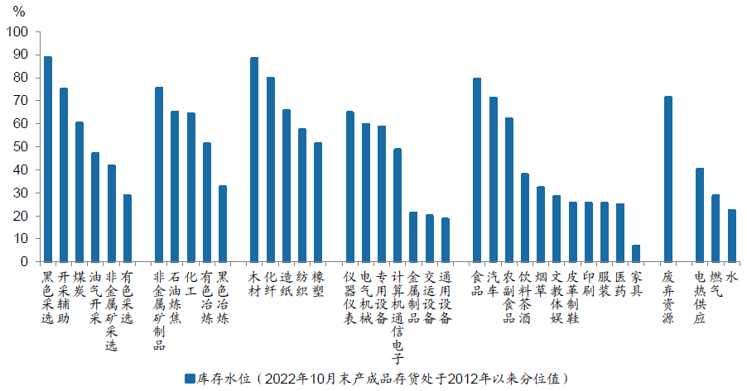
库存周期向被动去库存阶段过渡：库存不低，盈利弹性有限
截至2022年10月末，规上工业企业产成品存货同比自4月高点连续6个月回落，微观企业持续处于主动去库存中。此前2021年11月-2022年2月企业主动去库存，但2022年3-4月疫情压制需求，导致了库存被动累积，使得现在经济同步指标已经处于低位之时，库存水平反而累在高位，这拉长了库存触底的时间。预计库存增速在23年Q2附近见底，与PPI错位不超过一个季度。
大部分行业主动去库特征明显，以上游采掘、原材料、中间品和服装、饮料茶酒等消费品为代表；中游装备行业营收改善而去库压力仍大，出现被动去库特征；农副食品、医药、汽车、电力等行业出现主动补库特征。
库存分位值在30%以下的行业包括有色采选、交运设备、通用设备、文教体娱用品、皮革制鞋、印刷、服装、医药、家具、燃气、水。
库存周期与PMI
各行业的库存同比增速的分位数

Slide 29
大势判断
盈利：全A非金融盈利增速弱修复至6.8%。剔除基数，下半年好于上半年。
市场：300非金融的股债收益差在10月触及-2X标准差，市场首先演绎过渡悲观预期的修复。中期来看，-2X标准差的悲观预期修复过后，指数是直接反转的牛市还是相对纠结的震荡市，核心取决于后续的基本面，也就是由中长期贷款所刻画的总需求情况，但目前似乎还未找到扩表的主力。
防疫优化对市场分三步走：1）市场一致预期的形成，这一时期全市场估值和风险偏好出现快速回升；2）经济重启的预期落实到行业，防疫优化后提前出现业绩改善的行业开始跑赢（如药店、中药和零售等）；3）防疫优化政策落地，受益行业中的部分公司表现出较同行更强的成长性。
目前A股的反应应处于第二阶段，消费进入验证期，波动较大
而在弱修复的假设下，2023年年中附近，股票市场偏震荡上行的概率更大，更加类似2012年底-2013年。

Slide 30
市场风格-行业选择更明确
回顾历史，2018年底和2020年3月底以来的反转行情（上证指数近千点反转），基本都呈现“先大后小”的风格特征，也就是上证50相对中证1000的相对走势先强后弱。
上半年大部分板块基本面偏弱，预计主要交易地产和消费改善的预期（核心是地产），但这一交易受复苏力度制约而空间有限，因此市场也积极寻求高增长的稀缺性。
建议多在中下游挖掘成长。后续驱动大小风格切换的潜在因素可能来自，疫后消费K型恢复、地产销量难以明显改善、旺季开工不及预期。另外，大制造和大科技产业政策陆续出台催生科技成长行情。
疫情相关消费、地产业绩改善方向确定，逢低布局仍不放弃。改善的概率、空间不好判断（个人相信，市场不相信），短期震荡，逢低布局；金融类似，国内相关周期类似；
上游资源受海外需求影响价格仍有下行空间，下半年后面起来的节奏不知道，可以在很便宜的时候买，涨起来卖，做波段；
汽车相关，增速不及今年，也同第一条，看储能更好
高端制造，政策支持，出口弱了，新基建或许可以。要看估值
计算机，业绩预期较好，有政策，能搞
半导体，预期要见底，还没有兑现，看估值
下半年库存见底，若能叠加海外通胀较快下行，货币政策转松，可能出现新一轮的复苏行情，类似2019年四季度。

Slide 31
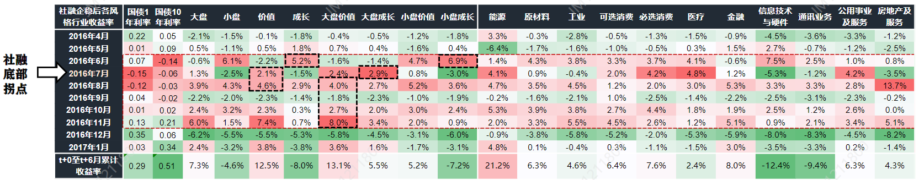
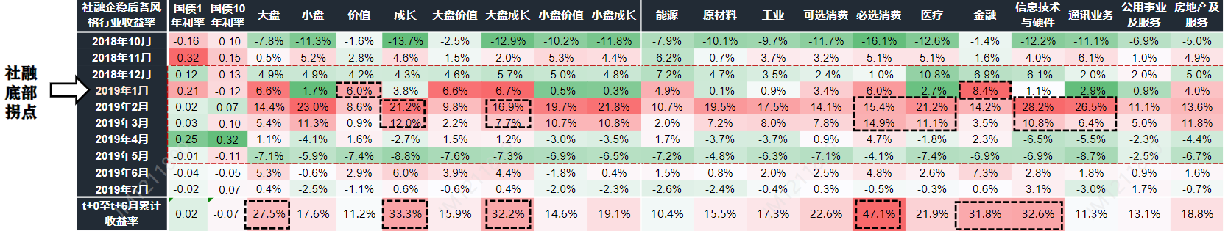
经济企稳最初时大盘价值、成长会好于小盘
2016年，与当前环境较为类似，社融磨底企稳，经济弱修复
2019年1月天量信贷，经济短暂企稳后被证伪

Slide 32
消费二级行业22Q1-3估值和业绩修复情况
消费二级行业中，22Q1-3业绩创2019新高行业已过半（25/44），这些行业集中在医药和可选、必选链条。
疫后修复的出行、零售、服务链条业绩修复呈结构性特征，其中仅物流、航运港口和专业服务业绩已进入兑现阶段
从估值与业绩匹配度来看（截至12/19），当前出行链中的业绩修复预期已交易充分（估值修复幅度大幅高于业绩修复比例），但消费板块中业绩已兑现的部分板块仍具备性价比（估值跑输业绩），如家电、医药生物为明显的定价尚未充分的赛道。
 | 二级行业 | 当前PETTM | 修正PE（以2019年业绩测算） | 相比2019年业绩修复比例 | PE（TTM）：当前vs2019
汽车 | 汽车服务 | 30.57 | 17.88 | 58% | 85%
 | 汽车零部件 | 49.62 | 36.11 | 73% | 135%
 | 乘用车 | 25.74 | 25.74 | 146% | 172%
 | 商用车 | 0.00 | 35.85 | 0% | 126%
 | 摩托车及其他 | 27.51 | 27.51 | 177% | 56%
家电 | 白色家电 | 11.61 | 11.61 | 120% | 72%
 | 黑色家电 | 22.23 | 22.23 | 615% | 52%
 | 小家电 | 25.05 | 24.61 | 98% | 85%
 | 厨卫电器 | 20.51 | 18.15 | 89% | 82%
 | 照明设备Ⅱ | 29.09 | 26.43 | 91% | 157%
 | 家电零部件Ⅱ | 34.99 | 34.99 | 431% | 154%
食品饮料 | 食品加工 | 30.45 | 33.38 | 110% | 126%
 | 白酒Ⅱ | 34.67 | 34.67 | 145% | 117%
 | 非白酒 | 41.88 | 41.88 | 160% | 144%
 | 饮料乳品 | 31.26 | 30.08 | 96% | 127%
 | 休闲食品 | 46.80 | 39.31 | 84% | 102%
 | 调味发酵品Ⅱ | 51.67 | 51.67 | 101% | 145%
纺织服装 | 纺织制造 | 20.66 | 20.66 | 307% | 93%
 | 服装家纺 | 41.31 | 38.08 | 92% | 138%
 | 饰品 | 45.37 | 45.37 | 扭亏 | 249%
轻工制造 | 包装印刷 | 36.55 | 23.83 | 65% | 83%
 | 家居用品 | 39.55 | 39.55 | 239% | 144%
 | 造纸 | 25.56 | 20.51 | 80% | 114%
 | 文娱用品 | 161.91 | 93.08 | 57% | 59%
 | 二级行业 | 当前PETTM | 修正PE（以2019年业绩测算） | 相比2019年业绩修复比例 | PE（TTM）：当前vs2019
医药生物 | 化学制药 | 41.10 | 41.10 | 109% | 109%
 | 生物制品 | 26.59 | 26.59 | 211% | 61%
 | 医疗器械 | 19.98 | 19.98 | 243% | 45%
 | 医药商业 | 21.28 | 21.28 | 101% | 137%
 | 中药Ⅱ | 30.54 | 30.54 | 170% | 119%
 | 医疗服务 | 34.03 | 34.03 | 扭亏 | 36%
交通运输 | 物流 | 17.21 | 17.21 | 372% | 105%
 | 铁路公路 | 16.65 | 15.33 | 92% | 166%
 | 航空机场 | 0.00 | 29.34 | 0% | 109%
 | 航运港口 | 4.57 | 4.57 | 365% | 25%
商贸零售 | 贸易Ⅱ | 78.51 | 25.19 | 32% | 160%
 | 一般零售 | 41.96 | 33.70 | 80% | 174%
 | 专业连锁Ⅱ | 41.48 | 7.71 | 19% | 87%
 | 互联网电商 | -3.41 | 15.20 | -446% | 60%
社会服务 | 专业服务 | 59.22 | 59.84 | 101% | 133%
 | 旅游及景区 | -43.32 | 76.16 | -176% | 299%
 | 酒店餐饮 | -214.55 | 62.08 | -29% | 211%
 | 教育 | 0.00 | 43.70 | 0% | 62%
美容护理 | 个护用品 | 22.13 | 22.13 | 252% | 60%
 | 化妆品 | 92.16 | 42.44 | 46% | 183%

Slide 33
行业盈利一致预期
23年行业一致预期，在中下游制造和消费中挖掘反转机会：
增速明显改善的行业集中在建材、轻工、交运、社服、电子、互联网、计算机等行业，在中下游中偏多。而煤炭、油气、有色、电力设备、公用事业等行业预测净利润增速将较今年有所回落。

Slide 34
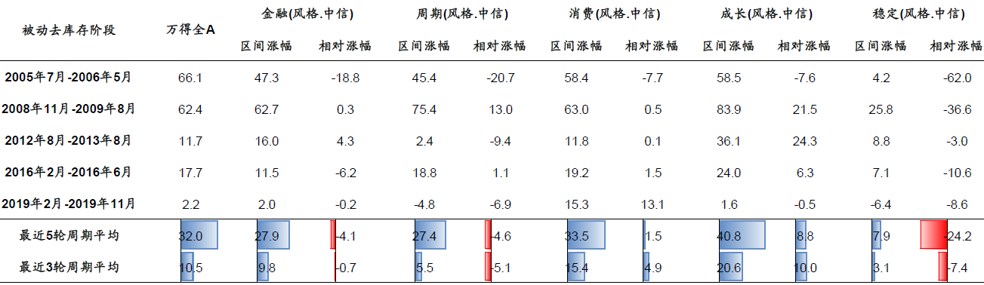
被动去库阶段，下游比较好，风格偏消费+成长
统计有数据以来5次被动去库阶段，万得全A指数区间涨跌幅均为正；消费和成长风格跑赢万得全A，而金融、周期、稳定则跑输万得全A。以申万一级行业指数来看， 在过去3轮被动去库阶段，全部跑赢万得全A的包括家用电器、电子、计算机。
这与统计PPI运行周期的结论基本一致。

Slide 35
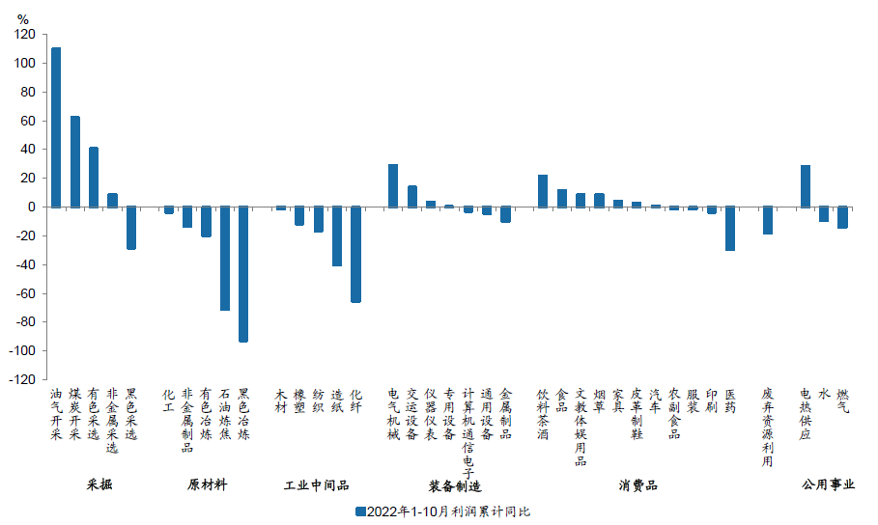
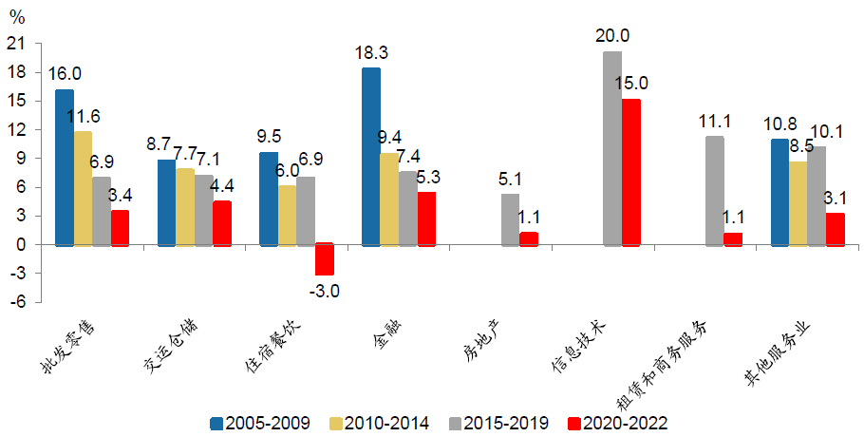
结合库存分位，可能盈利出现反转的行业
主要在地产链、服务消费、一般消费、偏中下游制造领域寻找。如交运设备、计算机、通用设备、金属制品、家具、农业、纺织服装、医药等。服务业主要仓储服务、仓储物流、地产等领域。
库存分位值在30%以下的行业包括有色采选、交运设备、通用设备、文教体娱用品、皮革制鞋、印刷、服装、医药、家具、燃气、水。
工业企业前三季度利润同比增速
第三产业受疫情影响下的产出缺口较大
整体库存比较高

Slide 36
当前A股细分行业库存周期位置

Slide 37
高增长领域
跟随政策方向，关注国企+安全。
新一轮国企改革+国企资本开支（设备更新方向）
储能
半导体设备
军工
信创
疫后困境反转：医疗服务、交运、餐饮酒店、旅游等出行链。
化妆品

Slide 38
机床和自动化设备——进入复苏阶段关注弹性
机床和自动化设备（工业机器人）的产量周期通常与制造业PMI走势较一致。其中：金属切削机床周期平均时长约40个月、工业机器人周期平均时长约37个月。从同比增速看，机床和工业机器人自5月份以来已开始进入复苏阶段，但这轮制造业呈现弱改善且各细分行业景气度差异也较大，因此机床数据复苏节奏也较缓慢。
结合需求周期与库存周期来看，板块目前已有较明显的复苏迹象，虽然本轮需求周期可能相对较弱，但叠加了政策层面对高端数控机床等自主可控装备的大力扶持，国产化率的提升是核心看点，盈利弹性还是值得期待。

Slide 39
指数估值

Slide 40
指数估值

Slide 41
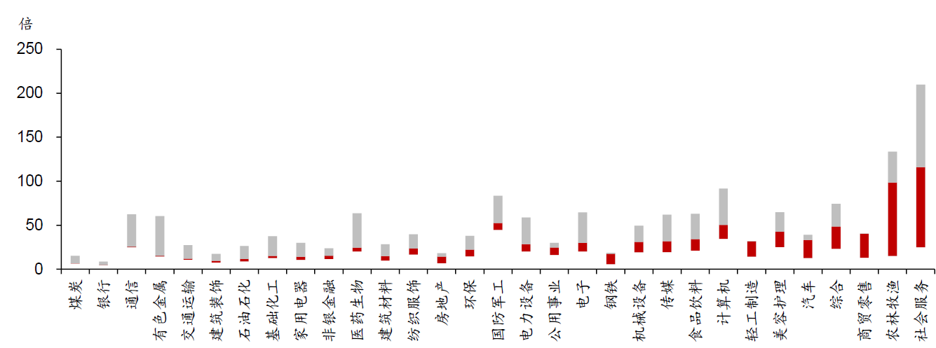
行业估值
申万一级行业过去5年PE估值分位

Slide 42
风险提示
本材料中的评论仅供参考，不可视作投资建议。本材料以公开信息、内部开发的数据和来自其它具有可信度的第三方的信息为基础。但并不保证这些信息的完全可靠。所有的观点和看法基于资料撰写当日的判断，并随时有可能在不予通知的情况下进行调整。本材料中的预测不保证将成为现实。
以上数据仅供参考。未经光大保德信基金管理有限公司书面许可，不得复制或散布本资料的任何部分。所有出现的公司、证券、行业或市场均为说明经济走势、条件或投资过程而列举，光大保德信基金管理有限公司下属分支机构可能持有或不持有相关账户。本资料讨论的策略和资产配置并不代表保德信的服务或产品。所有的这些不能视为建议或推荐，不作为公开宣传推介材料，以及购买或销售任何证券的要约或邀请，也不能视为采纳任何投资策略的建议。

Slide 43


Thanks!
点击入内容
地铁
地铁
光大保德信APP
微信公众号
微信订阅号
联系电话：021-80262888公司网站：www.epf.com.cn客服热线：4008202888

